Slide 1

jQuery를 사용한 배열 관리 (1)
jQuery 사용한 배열 관리
  each() 메서드 사용
    매개 변수로 입력한 함수 사용
    for in 반복문처럼 객체나 배열의 요소 검사하는 메서드
  each() 메서드의 형태
    1 $.each(object, function(index, item){ })
    2 $(selector).each(function(index, item){ })

Slide 2
jQuery를 사용한 배열 관리 (1)
$.each() 메서드
  첫 번째 매개 변수에는 배열 넣음
  두 번째 매개 변수는 매개 변수로 index와 item 갖는 함수 넣음
    Index - 배열의 인덱스 또는 객체의 키 의미
    매개 변수 item - 해당 인덱스나 키가 가진 값 의미

Slide 3
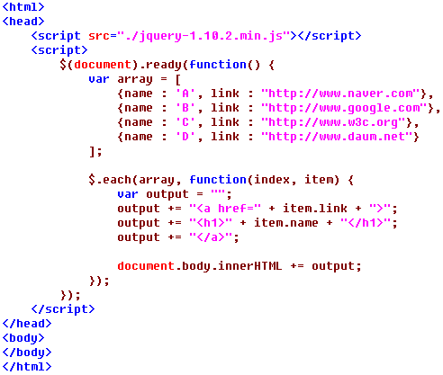
jQuery를 사용한 배열 관리 (1)
$.each() 메서드의 콜백 함수
  item 객체 안에 들어 있는 name, link 속성 사용
    링크를 만들어 body 태그 뒷부분에 넣음

Slide 4
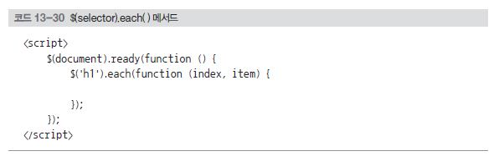
jQuery를 사용한 배열 관리 (2)
each() 메서드
  $() 메서드 사용해 h1 객체 선택
  body 태그 안에 h1 태그가 다섯 개
    다섯 개의 문서 객체 가져옴
  각 객체에 다르게 설정하고 싶을 때 each() 메서드 사용

Slide 5
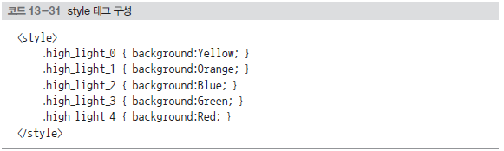
jQuery를 사용한 배열 관리 (2)
each() 메서드
  각 문서 객체에 다른 클래스 적용하는 간단한 예제

Slide 6
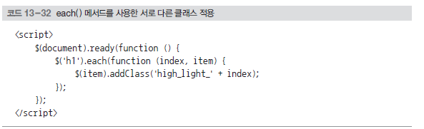
jQuery를 사용한 배열 관리 (2)
each() 메서드
  각 문서 객체에 다른 클래스 적용하는 간단한 예제

Slide 7
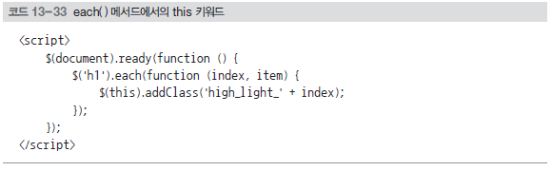
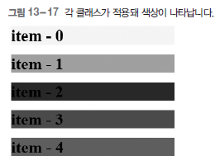
jQuery를 사용한 배열 관리 (2)
each() 메서드
  각 문서 객체에 다른 클래스 적용하는 간단한 예제

Slide 8


class 속성 추가/삭제
addClass() 메서드
  문서 객체에 class 속성 추가하는 메서드
removeClass() 메서드
  문서 객체의 class 속성 제거하는 메서드

Slide 9
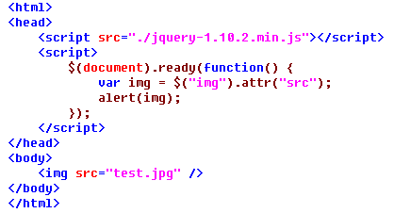
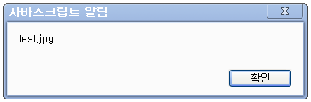
문서 객체의 속성 검사
문서 객체 속성 검사
  attr() 메서드로 특정 속성의 값을 알아내기
    매개 변수에 속성 이름 입력

Slide 10
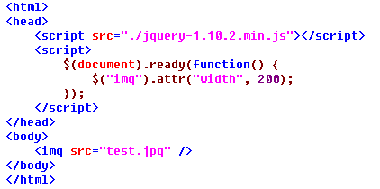
문서 객체의 속성 추가
attr() 메서드
  문서 객체에 속성을 추가할 때도 사용
    $(selector).attr(name, value);

Slide 11
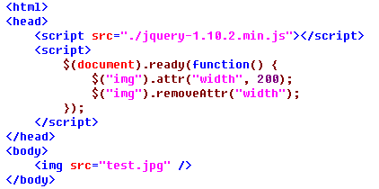
문서 객체의 속성 제거
removeAttr() 메서드
  매개 변수에 삭제하려는 속성의 이름 입력
    img 태그에 있는 width 속성 제거

Slide 12
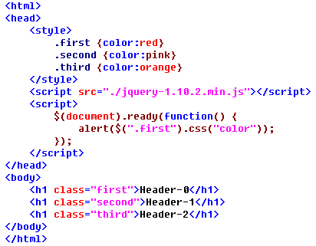
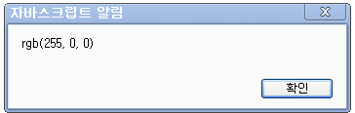
문서 객체의 스타일 검사
css() 메서드
$(selector).css(name);
$(selector).css(name, value);

Slide 13
문서 객체의 내부 검사
문서 객체의 innerHTML 속성과 관련된 jQuery 메서드
메서드 | 설명
html() | 객체 내부의 글자와 관련된 기능 수행 (HTML 태그 조작)
text() | 객체 내부의 글자와 관련된 기능 수행

Slide 14
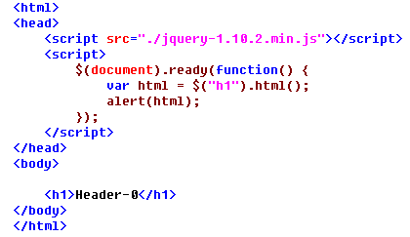
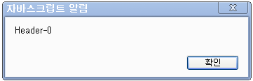
문서 객체의 내부 검사
  문서 객체의 내용 출력

Slide 15
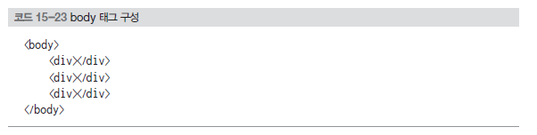
문서 객체의 내부 추가
문서 객체의 내부에 내용물을 추가하고 싶을 때
  html() 메서드와 text() 메서드 사용
    1 $(selector).html(value);
    $(selector).text(value);
    2 $(selector).html(function(index, html){ });
    $(selector).text(function(index, text){ });

Slide 16
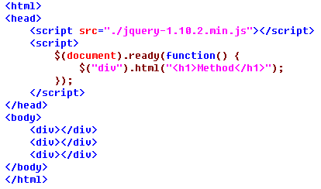
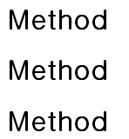
문서 객체의 내부 추가
html() 메서드 사용
  매개 변수로 입력하고자 하는 HTML 문자열 입력

Slide 17


문서 객체의 내부 추가
text() 메서드 사용

Slide 18
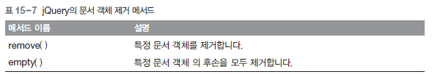
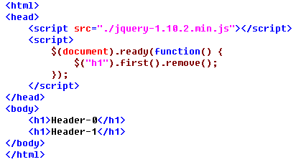

문서 객체의 제거
문서 객체의 제거
  Remove()는 한 개의 객체만 지움

Slide 19
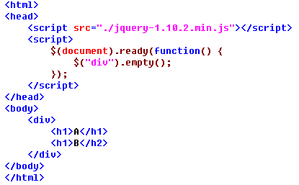
문서 객체의 제거
문서 객체의 제거
  div 태그에 empty() 메서드 적용
    div 태그 내의 모든 태그 제거

Slide 20
문서 객체의 삽입 (1)
문서 객체에 문서 객체를 추가하는 메서드
  삽입 메서드 Part 1
메서드 | 설명
$(A).appendTo(B) | A를 B의 뒷 부분에 추가
$(A).prependTo(B) | A를 B의 앞 부분에 추가
$(A).insertAfter(B) | A를 B의 뒤에 추가
$(A).insertBefore(B) | A를 B의 앞에 추가

Slide 21
문서 객체의 삽입 (2)
문서 객체에 문서 객체를 추가하는 메서드
  삽입 메서드 Part 2
    Part 1과 반대의 순서로 메서드 진행
메서드 | 설명
$(A).append(B) | B를 A의 뒷 부분에 추가
$(A).prepend(B) | B를 A의 앞 부분에 추가
$(A).after(B) | B를 A의 뒤에 추가
$(A).before(B) | B를 A의 앞에 추가

Slide 22
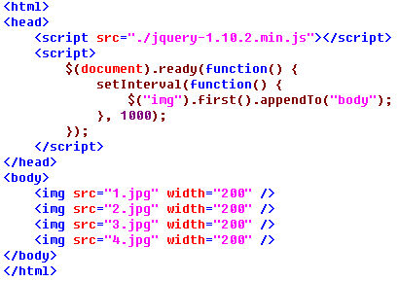
문서 객체의 이동
기존 존재 문서 객체 선택하고 문서 객체 삽입 메서드 사용
  문서 객체 쉽게 다른 곳으로 이동 가능

Slide 23
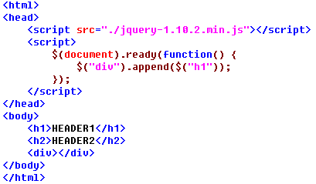

문서 객체의 복제
기존 문서 객체 선택하고 문서 객체 삽입 메서드 사용
  문서 객체 이동

Slide 24
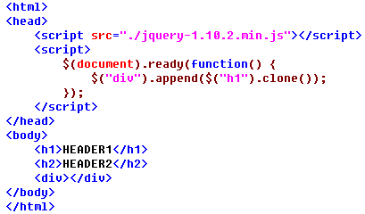
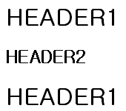
문서 객체의 복제
문서 복제해서 추가
  jQuery의 clone() 메서드 사용

